Slide 1
Lý thuyết:
MỘT SỐ HƯỚNG DẪN TẬP LUYỆN PHÁT TRIỂN SỨC NHANH (MỤC 2)
2. Phương pháp tập luyện phát triển sức nhanh.
a) Nhóm bài tập rèn luyện phản ứng nhanh.
Bài tập: - Chạy ngược chiều tín hiệu; xuất phát ở nhiều tư thế khác nhau….
- Trò chơi Hoàng anh hoàng yến, ai nhanh hơn
- Các môn thể thao bóng đá, bóng chuyền…

Slide 2
b) Nhóm bài tập rèn luyện tần số động tác.
Bài tập: Chạy tại chỗ; chạy trên bàn chạy( thảm quay); đạp xe đạp; nhảy dây…
c) Nhóm bài tập rèn luyện động tác đơn nhanh.
Bài tập như: võ sĩ khi xuất đòn và phòng thủ (hoặc trong môn đấu kiếm, hoặc động tác đập bóng trong môn bóng chuyền…)
d) Nhóm bài tập rèn luyện sức mạnh tốc độ.
Bài tập như: xuất phát sau đó chạy tăng tốc nhanh 5m,10m…; bật cao, bật xa..

Slide 3
e) Nhóm bài tập rèn luyện sức bền tốc độ.
Bài tập như: Chạy nhanh 60m,80m …ở mỗi cự ly trên , cố gắng chạy với tốc độ cao nhất ở 10-20m cuối cự ly

Slide 4
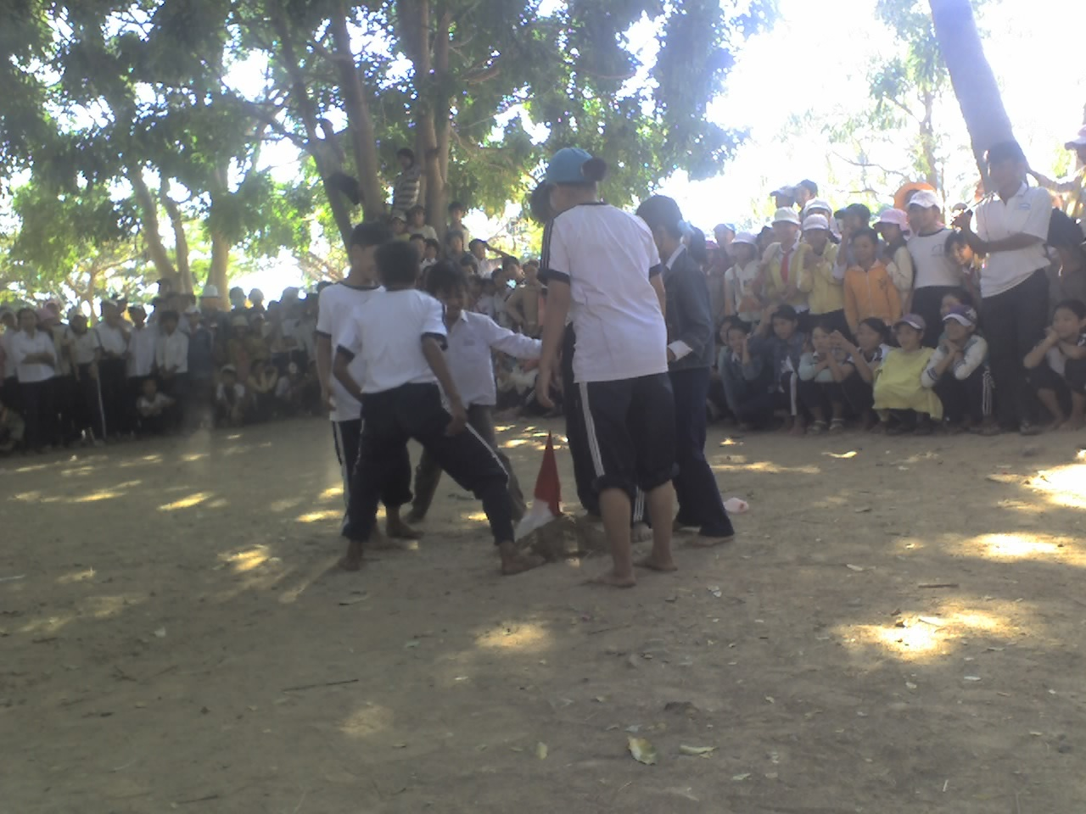
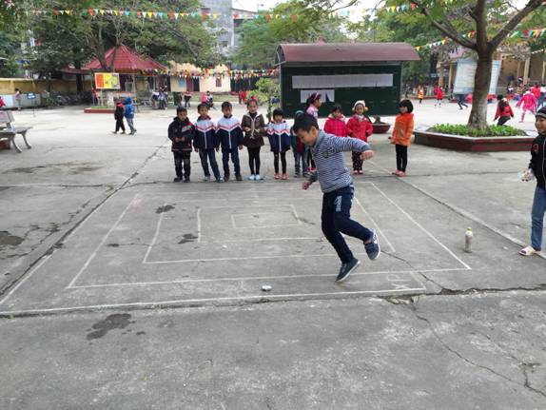
Bạn cho biết tên trò chơi hình 1, hình 2, là gì?
Đây là những phản xạ của người tập khi nghe tín hiệu, hiệu lệnh hoặc gặp một chướng ngại vật nào đó trong quá trình thực hiện.
Theo em đó là biểu cho yếu tố gì…nhanh?

Slide 5
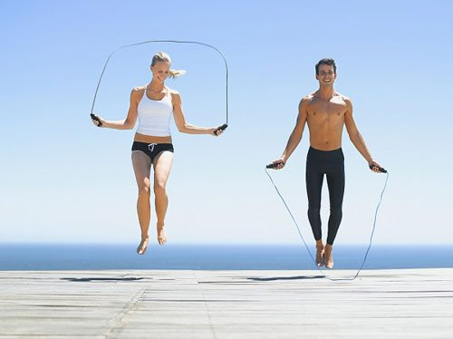
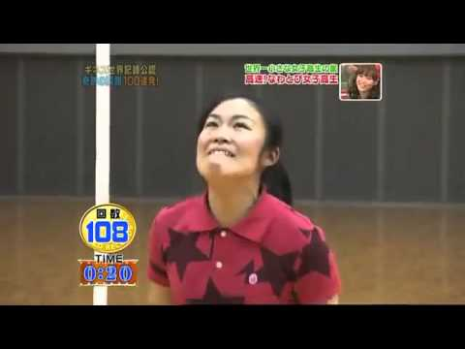
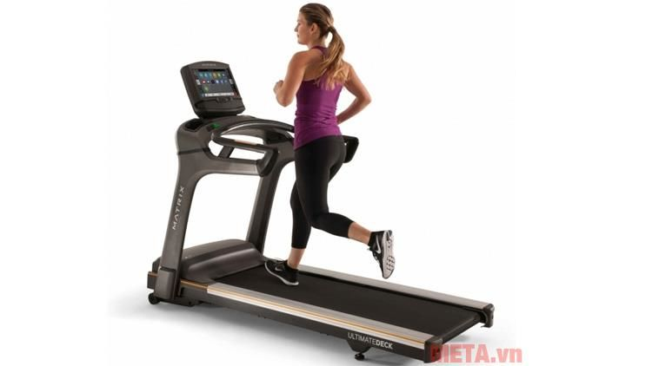
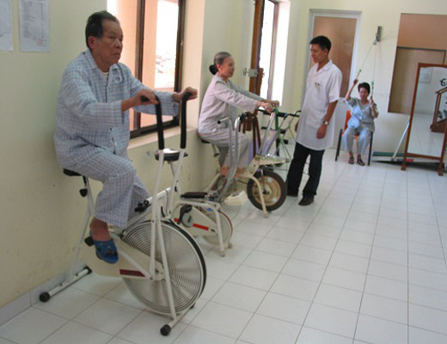
Hình ảnh sau đây là những nội dung mang tên ?
Theo em 4 hình trên muốn nói đến số lần hoạt động trong một thời gian nhất định nào đó được tăng lên đó là biểu hiện của…gì nhanh?

Slide 6

Hình ảnh dưới đây là những nội dung tập gì?

Slide 7
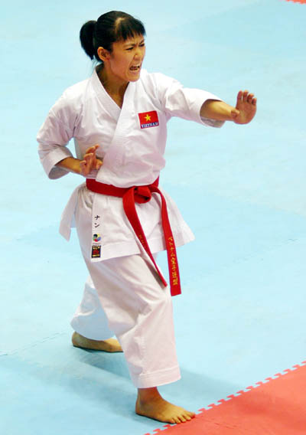
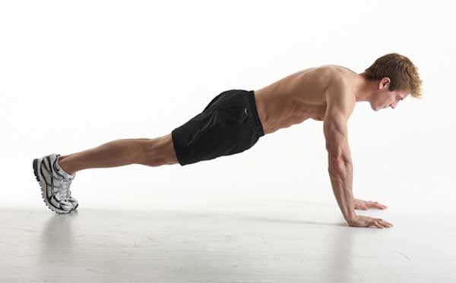
Nguyễn Hoàng Ngân Giang KARATEDO
Người con trai đang chuẩn bị làm động tác gì?
Đây là những động tác khi tấn công hoặc phòng thủ được thực hiện một cách linh hoạ khéo léo, dứt khoát.
Qua những hình ảnh trên động tác ra đòn, co gập tay, hóp bụng… rèn luyện động tác gì…… nhanh?

